Slide 1
Безопасный Internet в школе и дома
Учитель информатики:
Хуснуллина Лилия Вагизовна

Slide 2
Интернет
Быстрый поиск информации
Общение
Получение дополнительного образования
Расширение территориальных границ
Обеспечение досуга
Формирование информационной компетентности

Slide 3
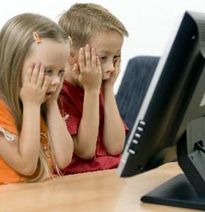
Что 7-8-летние делают в Интернете?
любят путешествовать по интернету
играют в сетевые игры
возможно, используют электронную почту
могут также заходить на сайты и чаты

Slide 4
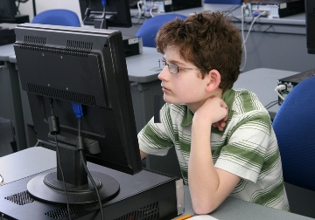
Что 9-12-летние делают в интернете?
разработка школьных проектов
загрузка музыки
использование электронной почты
игры
фанатские сайты своих кумиров
Их любимый способ общения — мгновенный обмен сообщениями.

Slide 5
Что подростки делают в интернете?
скачивают музыку
пользуются электронной почтой, службами мгновенного обмена сообщениями
играют.
Кроме того,
подростки активно используют поисковые машины
в Интернете они знакомятся и проводят время
ищут информацию, связанную с учебой или увлечениями.

Slide 6
Мальчики в этом возрасте склонны сметать все ограничения и жаждут грубого юмора, крови, азартных игр и картинок для взрослых.
Девочкам больше нравится общаться в чатах; юные дамы более чувствительны к сексуальным домогательствам в интернете.
Родителям может быть очень сложно узнать о том, чем их ребенок занимается в Интернете. В этом возрасте дети также склонны к риску и выходу за пределы дозволенного.

Slide 7
Последствия:
Киберзависимость (игромания),
заражение вредоносными программами при скачивании файлов,
нарушение нормального развития ребенка,
неправильное формирование нравственных ценностей,
знакомство с человеком с недобрыми намерениями
вовлечение в игры, которые доводят до самоубийства «Синий кит», «Новый путь».

Slide 8
Советы родителям:
Опасности. Расскажите своим детям об опасностях, существующих в Интернете, и научите правильно выходить из неприятных ситуаций.
Компьютер. Повысьте уровень общей безопасности Вашего компьютера.
Время. Следите за достижением равновесия у вашего ребенка между временем, проводимым в Интернете и вне его.
Правила. Обсудите внутрисемейные правила пользования Интернетом.
Этикет. Научите детей уважать других в Интернете.

Slide 9
Внимательно относитесь к действиям ваших детей в «мировой паутине»:
Не отправляйте детей в «свободное плавание» по Интернету. Старайтесь активно участвовать в общении ребенка с Интернет, особенно на этапе освоения.
Научите ребенка внимательно относиться к скачиванию платной информации и получению платных услуг из Интернета, особенно путём отправки sms, – во избежание потери денег.
Установите компьютер в месте, доступном для всех членов семьи, а не в комнате ребенка.
Установите компьютер в месте, доступном для всех членов семьи, а не в комнате ребенка.
Регулярно отслеживайте ресурсы, которые посещает Ваш ребенок.

Slide 10
Как ваши дети могут снизить риск стать жертвами преследований?
Запрещать детям скачивать изображения из неизвестного источника — они могут иметь откровенно сексуальный характер.
Использовать фильтры электронной почты.
Учить детей сообщать взрослым обо всех случаях в интернете, которые вызвали смущение или испуг.
Никогда и никому в интернете не сообщать информацию о себе (включая возраст и пол) или о семье.
Объяснять что надо прекращать любые контакты по электронной почте, если кто-нибудь начинает задавать вопросы личного характера или содержащие сексуальные намеки.
Следует повесить рядом с компьютером семейное соглашение, напоминающее детям о необходимости сохранять свою конфиденциальность в интернете.

